Slide 1
CS231n课程笔记 Part 1
Fei-fei Li, et al.
Stanford University
主讲人: 文可
单位: ACSA实验室

Slide 2
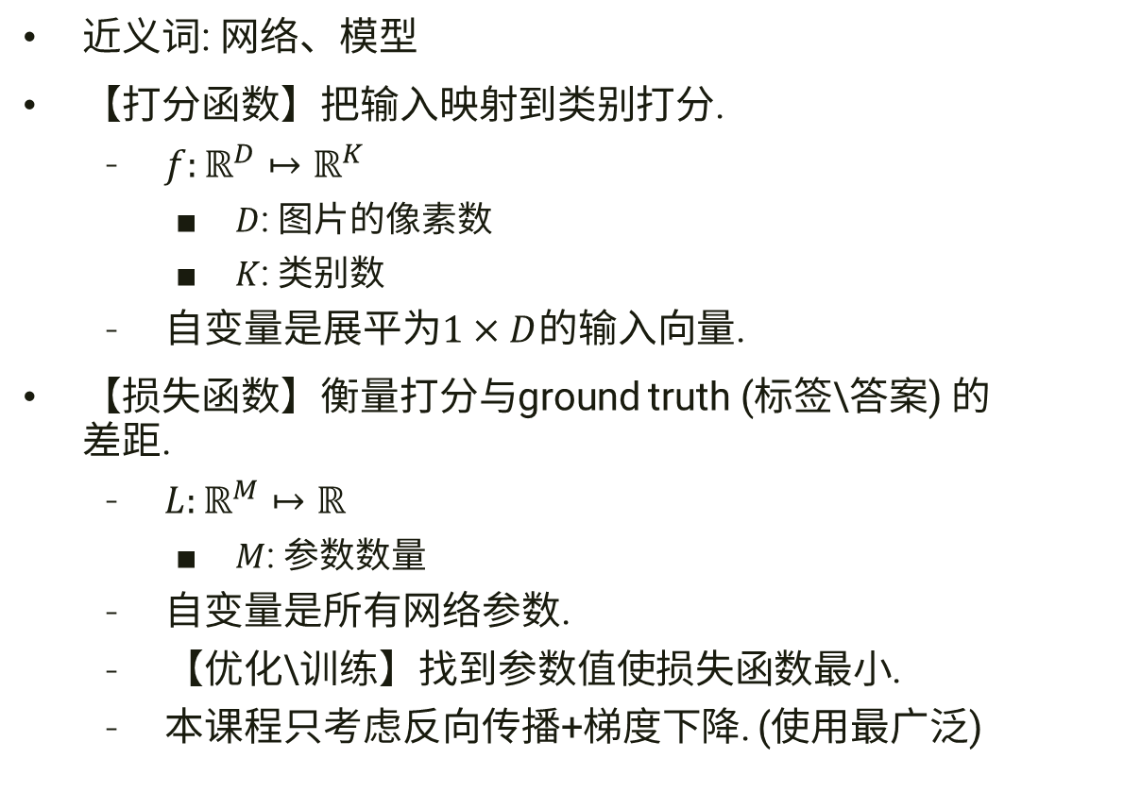
分类器是什么?
近义词: 网络、模型
【打分函数】把输入映射到类别打分.
$f:ℝ^{D}↦ℝ^{K}$
$D$: 图片的像素数
$K$: 类别数
自变量是展平为$1×D$的输入向量.
【损失函数】衡量打分与ground truth (标签\答案) 的 差距.
$L:ℝ^{M}↦ℝ$
$M$: 参数数量
自变量是所有网络参数.
【优化\训练】找到参数值使损失函数最小.
本课程只考虑反向传播+梯度下降. (使用最广泛)
Notes:
通常来讲, 一个机器学习模型应该包括两部分: 打分函数、损失函数.
打分函数的自变量是输入, 也就是说, 我们只需把输入喂给它, 它会给我们算出输入在各个类别上的可能性有多大. 这就是所谓的前向.
损失函数的自变量是网络参数, 要通过一些优化方法, 找到参数值使得损失函数最小. 这就是所谓的训练.
优化方法有很多种, 有梯度下降法、牛顿法等, 这里只讲梯度下降法. 这也是使用最广泛的方法.

Slide 3
线性分类器
打分函数
SVM损失函数
Softmax损失函数

Slide 4
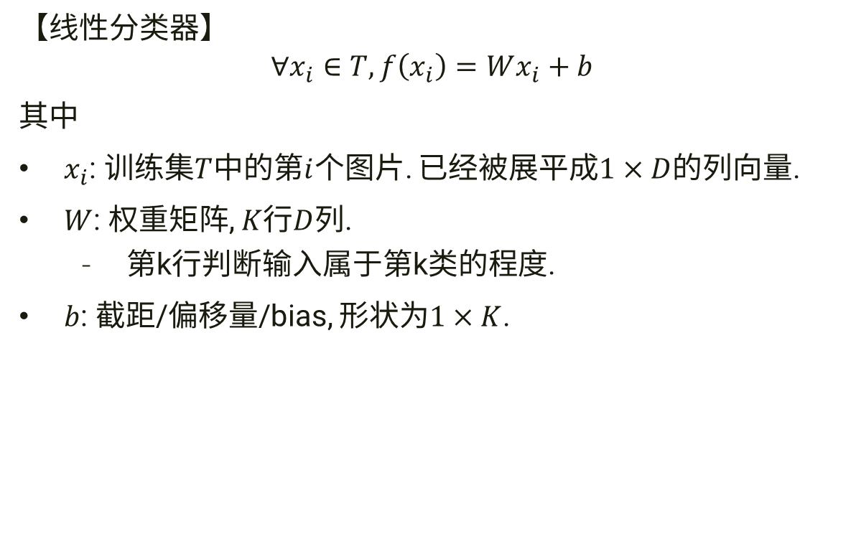
打分函数
【线性分类器】
$$∀x_{i}∈T, f\left(x_{i}\right)=Wx_{i}+b$$
其中
$x_{i}$: 训练集$T$中的第$i$个图片. 已经被展平成$1×D$的列向量.
$W$: 权重矩阵, $K$行$D$列.
第k行判断输入属于第k类的程度.
$b$: 截距/偏移量/bias, 形状为$1×K$.

Slide 5

权重矩阵是一组模板
喜欢\不喜欢某颜色出现在某位置
矩阵的第k行: 匹配第k类的模板
输入和模板的点乘 = 输入和模板的相似度 = 是第k类的程度
存在【特征合并】现象
过度特征合并也会导致【特征污染】
Notes:
以轮船为例, 因为轮船出现在海洋上, 背景是蓝的, 所以轮船的模板是一片蓝色.
再看马的模板, 可以发现这是个双头马. 这是一种典型的特征合并现象: 训练集里的马既有头朝左的, 也有头朝右的. 这两种朝向合并在一个模板里.
再看汽车的模板, 因为训练集里红色的车偏多, 所以最后合并起来变成粉红色的车. 而用这个模板会认为一辆蓝色的车不是车. 这就是由于过度合并而导致的特征污染.

Slide 6
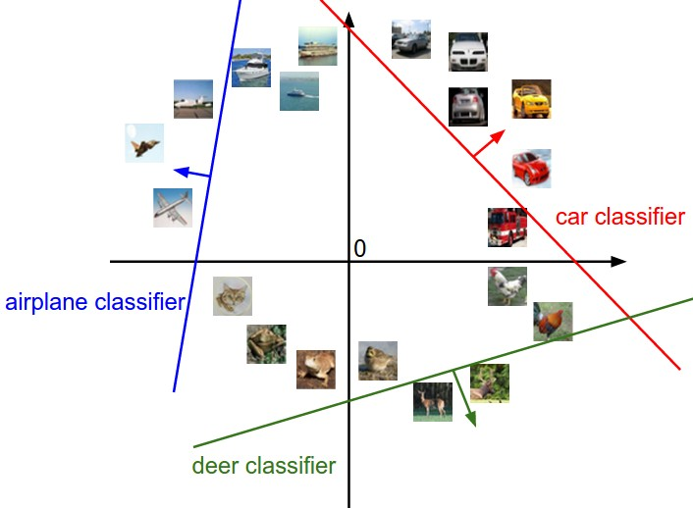
权重矩阵是一组法向量
把输入图片看成高维的点
矩阵的每一行是分类【超平面】的法向量
同一类图片落在超平面的法向量一侧

Slide 7
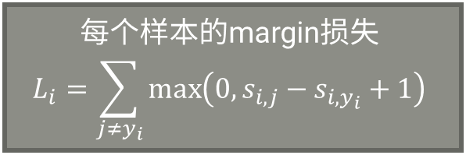

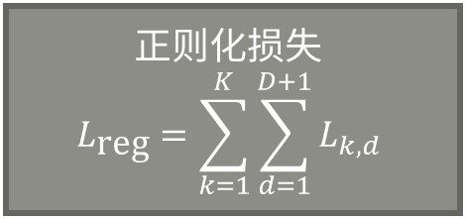
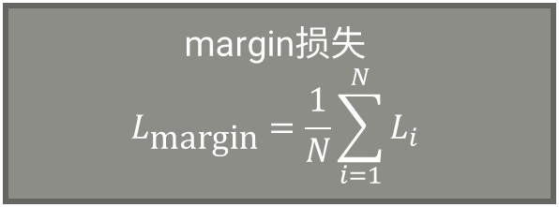
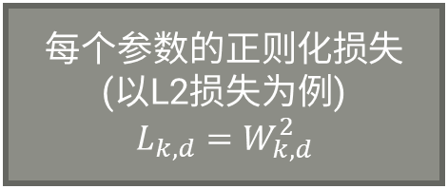
损失函数: SVM (margin loss)
每个样本的margin损失
$$L_{i}=\sum_{j≠y_{i}}{\max\left(0,s_{i,j}−s_{i,y_{i}}+1\right)}$$
每个参数的正则化损失
(以L2损失为例)
$$L_{k,d}=W_{k,d}^{2}$$
margin损失
$$L_{\text{margin}}=\frac{1}{N}\sum_{i=1}^{N}{L_{i}}$$
正则化损失
$$L_{\text{reg}}=\sum_{k=1}^{K}{\sum_{d=1}^{D+1}{L_{k,d}}}$$
损失函数
$$L\left(W\right)=L_{\text{class}}+λL_{\text{reg}}$$
Notes:
线性分类器和margin损失结合在一起就是svm. 所谓margin loss, 就是指错误分类的分数至少要比正确分类的分数高出一个常数.
$s_{i}$是第$i$个样本的得分, 即$s_{i}=Wx_{i}+b$. $s_{i,j}$就是第i个样本在第j类上的得分, 也就是向量$s_{i}$的第j个元素. $y_{i}$是训练样本$x_{i}$的答案.
$W_{k,d}$是权重矩阵的k行d列的元素. 这里的权重矩阵已经把截距项b追加到原来W的最后一列.

Slide 8
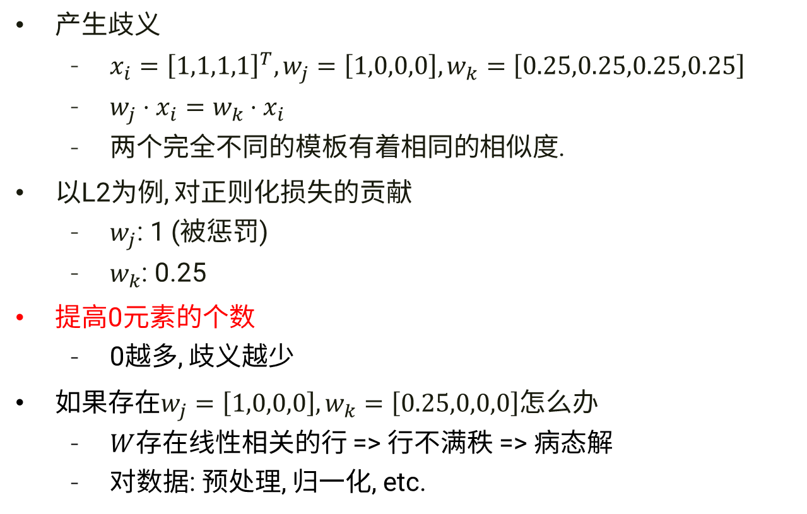
正则化损失: 直觉理解
产生歧义
$x_{i}={\left[1,1,1,1\right]}^{T}, w_{j}=\left[1,0,0,0\right], w_{k}=\left[0.25,0.25,0.25,0.25\right]$
$w_{j}⋅x_{i}=w_{k}⋅x_{i}$
两个完全不同的模板有着相同的相似度.
以L2为例, 对正则化损失的贡献
$w_{j}$: 1 (被惩罚)
$w_{k}$: 0.25
提高0元素的个数
0越多, 歧义越少
如果存在$w_{j}=\left[1,0,0,0\right], w_{k}=\left[0.25,0,0,0\right]$怎么办
$W$存在线性相关的行 => 行不满秩 => 病态解
对数据: 预处理, 归一化, etc.

Slide 9
正则化损失: 直觉理解
稀疏的好处
模型更专注于关键的特征
抑制过拟合 -> 提高泛化能力
可解释性更强
不稀疏的坏处
【特征污染】模型学到了很多无关特征
过拟合的主要形式

Slide 10
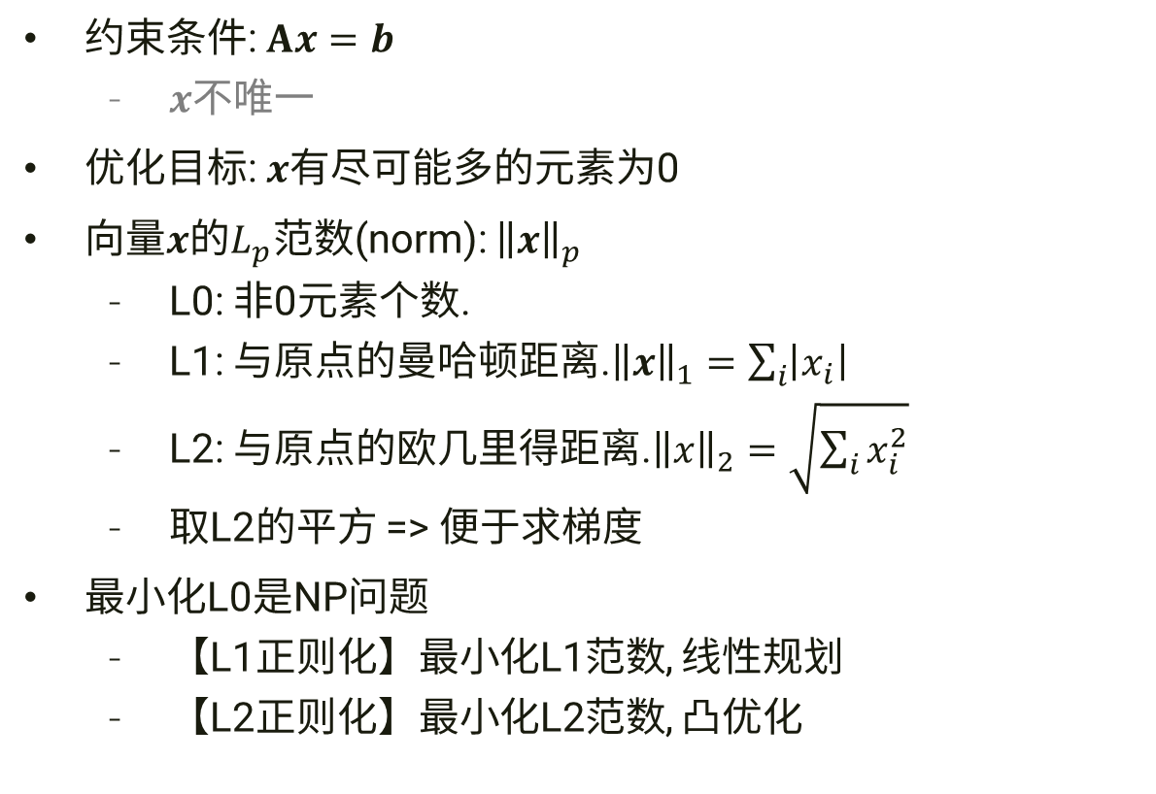
正则化损失: 形式化定义
约束条件: $Ax=b$
$x$不唯一
优化目标: $x$有尽可能多的元素为0
向量$x$的$L_{p}$范数(norm): ${\left\|x\right\|}_{p}$
L0: 非0元素个数.
L1: 与原点的曼哈顿距离.${\left\|x\right\|}_{1}=\sum_{i}{\left|x_{i}\right|}$
L2: 与原点的欧几里得距离.${\left\|x\right\|}_{2}=\sqrt{\sum_{i}{x_{i}^{2}}}$
取L2的平方 => 便于求梯度
最小化L0是NP问题
【L1正则化】最小化L1范数, 线性规划
【L2正则化】最小化L2范数, 凸优化
Notes:
注意, 求L0很容易, 但是最小化L0很难.

Slide 11
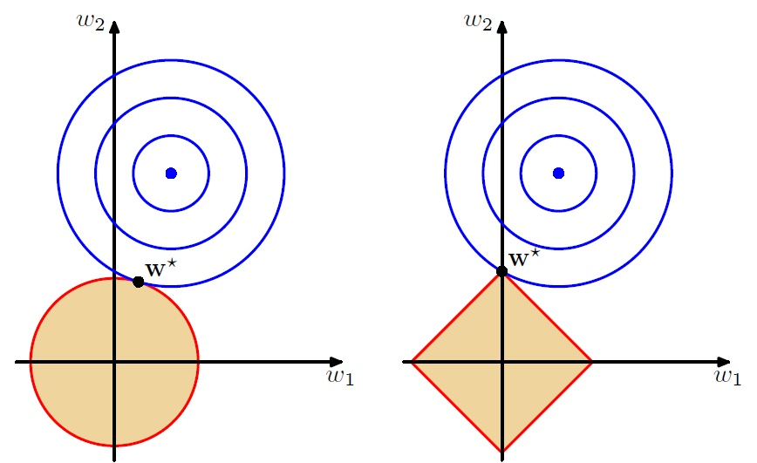
L1和L2正则化损失: 实际效果
L1比L2更容易获得稀疏解
图来源: 《Pattern Recognition and Machine Learning》
Figure 3.4
Notes:
假设有两个参数w1和w2. 蓝色的线是不包括正则项的损失函数的等高线(也就是参数的空间). 黄色的区域是正则化损失的解空间. 圆形的是l2, 菱形的是l1.
可以看到, 用L2损失时, 最优的参数是圆和等高线的切点. 这种切点不容易落在坐标轴上.
而用L1损失时, 最优的参数是菱形的顶点和等高线的交点(当然也可能菱形的边和等高线的切点).
如果是顶点和等高线的交点, 那么一定有参数为0.

Slide 12


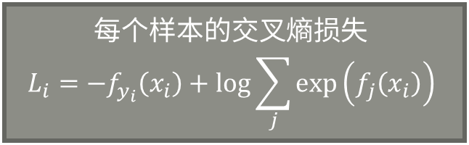
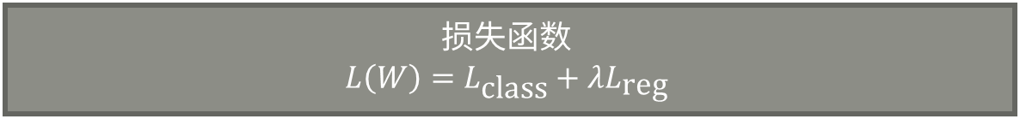
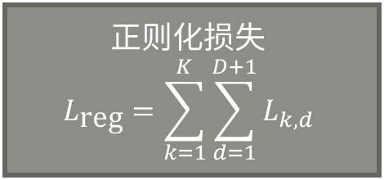
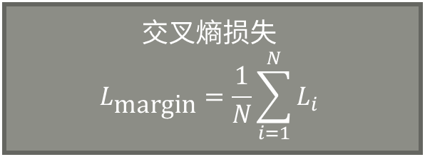
损失函数: 交叉熵(cross-entropy)损失
$$f\left(x_{i}\right)=\text{softmax}\left(s_{i}\right)$$
每个样本的交叉熵损失
$$L_{i}=−f_{y_{i}}\left(x_{i}\right)+\log{\sum_{j}{\exp\left(f_{j}\left(x_{i}\right)\right)}}$$
每个参数的正则化损失
(以L2损失为例)
$$L_{k,d}=W_{k,d}^{2}$$
交叉熵损失
$$L_{\text{margin}}=\frac{1}{N}\sum_{i=1}^{N}{L_{i}}$$
正则化损失
$$L_{\text{reg}}=\sum_{k=1}^{K}{\sum_{d=1}^{D+1}{L_{k,d}}}$$
损失函数
$$L\left(W\right)=L_{\text{class}}+λL_{\text{reg}}$$

Slide 13
信息熵
【信息熵】
一个事件所包含的信息量
信息的接受者对信息的了解程度 (有多少先验知识)
我昨天花了10万, 在西二环买了个四合院[熵高, 了解程度低]
我是我妈生的 [熵低, 了解程度高]
可能性越低的事件, 信息量越大, 了解程度越低
独立事件的信息量可以叠加

Slide 14
信息熵: 例1
一个口袋里有蓝\红\绿\橙四种球
甲每次任意取一个球让乙猜.
每次取球, 乙可以问一个选择疑问句, 然后做出判断.
乙如何问最少的问题来得到正确答案? 无论如何都要问2个问题.
Notes:
在不知道各种颜色的球的占比的情况下, 只能认为各种球的占比是相同的.

Slide 15
信息熵: 例2
1/8绿、1/8橙、 1/4红、1/2蓝
有了上述先验知识, 理所应当要问更少的问题
问题数的期望 最少的提问策略:

Slide 16

信息熵: 归纳
给定某种球出现的概率$p$, 如果甲拿出该球, 那么乙猜中该球的概率为$\log_{2}{1/p}$.
猜中一个随机拿的球, 所需提问的最少次数的期望为
信息熵公式:

Slide 17
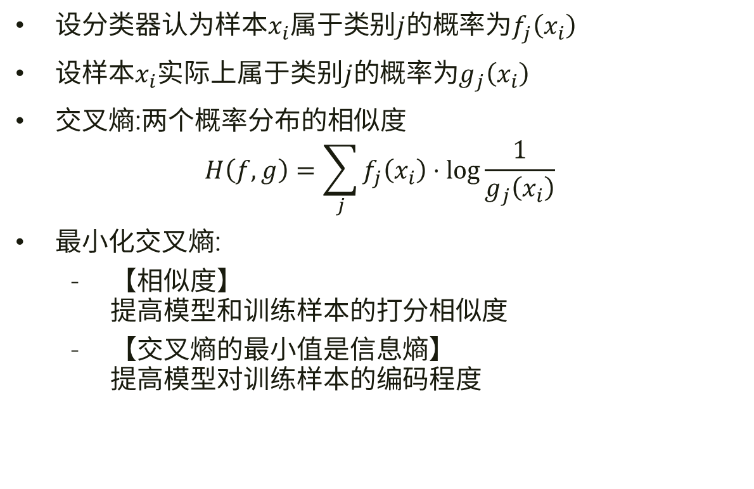
交叉熵
设分类器认为样本$x_{i}$属于类别$j$的概率为$f_{j}\left(x_{i}\right)$
设样本$x_{i}$实际上属于类别$j$的概率为$g_{j}\left(x_{i}\right)$
交叉熵:两个概率分布的相似度
$$H\left(f,g\right)=\sum_{j}{f_{j}\left(x_{i}\right)⋅\log{\frac{1}{g_{j}\left(x_{i}\right)}}}$$
最小化交叉熵:
【相似度】 提高模型和训练样本的打分相似度
【交叉熵的最小值是信息熵】 提高模型对训练样本的编码程度

Slide 18
梯度下降与反向传播
为什么要用梯度下降?
怎么求梯度?
梯度如何下降?

Slide 19
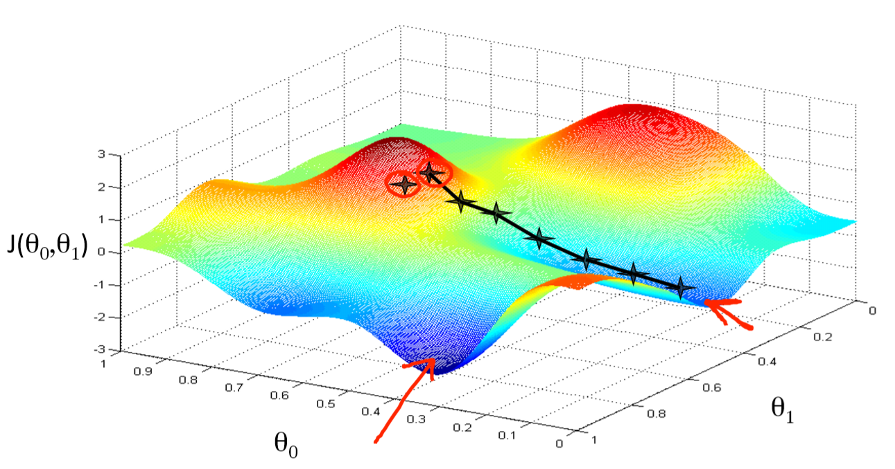
为什么用梯度下降?
下山: 从最陡峭的地方下山, 能最快地到达山谷.
梯度: 函数图像的陡峭程度
让一个球从山上自由滚落, 球的轨迹是山体梯度最大的方向.

Slide 20
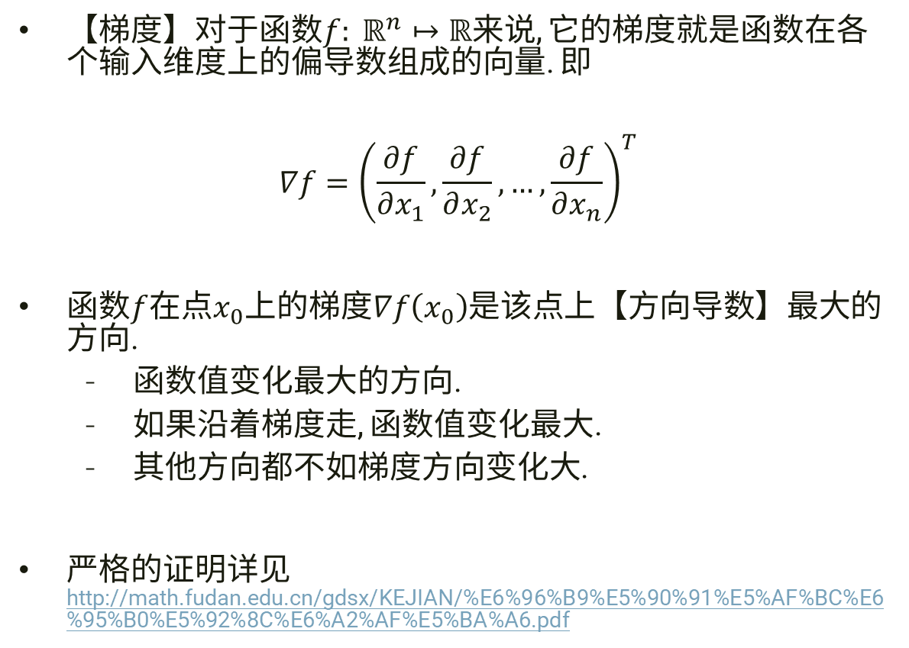
回顾: 梯度
【梯度】对于函数$f: ℝ^{n}↦ℝ$来说, 它的梯度就是函数在各个输入维度上的偏导数组成的向量. 即
$$∇f={\left(\frac{∂f}{∂x_{1}},\frac{∂f}{∂x_{2}},…,\frac{∂f}{∂x_{n}}\right)}^{T}$$
函数$f$在点$x_{0}$上的梯度$∇f\left(x_{0}\right)$是该点上【方向导数】最大的方向.
函数值变化最大的方向.
如果沿着梯度走, 函数值变化最大.
其他方向都不如梯度方向变化大.
严格的证明详见http://math.fudan.edu.cn/gdsx/KEJIAN/%E6%96%B9%E5%90%91%E5%AF%BC%E6%95%B0%E5%92%8C%E6%A2%AF%E5%BA%A6.pdf

Slide 21

求梯度: 反向传播
反向传播干什么的?
求梯度.
对谁反向传播?
损失函数.
反向传播从何而来?
链式法则: $\frac{∂y}{∂x}=\sum_{i}{\frac{∂y}{∂u_{i}}⋅\frac{∂u_{i}}{∂x}}$
Notes:
在用梯度下降的时候, 首先要求梯度. 一种重要求梯度的方法是反向传播. 在讲反向传播的原理之前, 首先要明确反向传播的几个终极哲学问题. 那就是……

Slide 22
求梯度: 计算图
2.00
-2.00
-1.00
4.00
-3.00
1.00
-1.00
0.37
1.37
0.73
6.00
-2.00
-3.00
Notes:
把数学运算组织成有向无环图的形式.
叶子节点: 只有出边没有入边. 输入\参数
中间节点: 运算
根节点: 只有入边没有出边. 输出
边: 携带着值和梯度
好处: 利于计算机处理

Slide 23
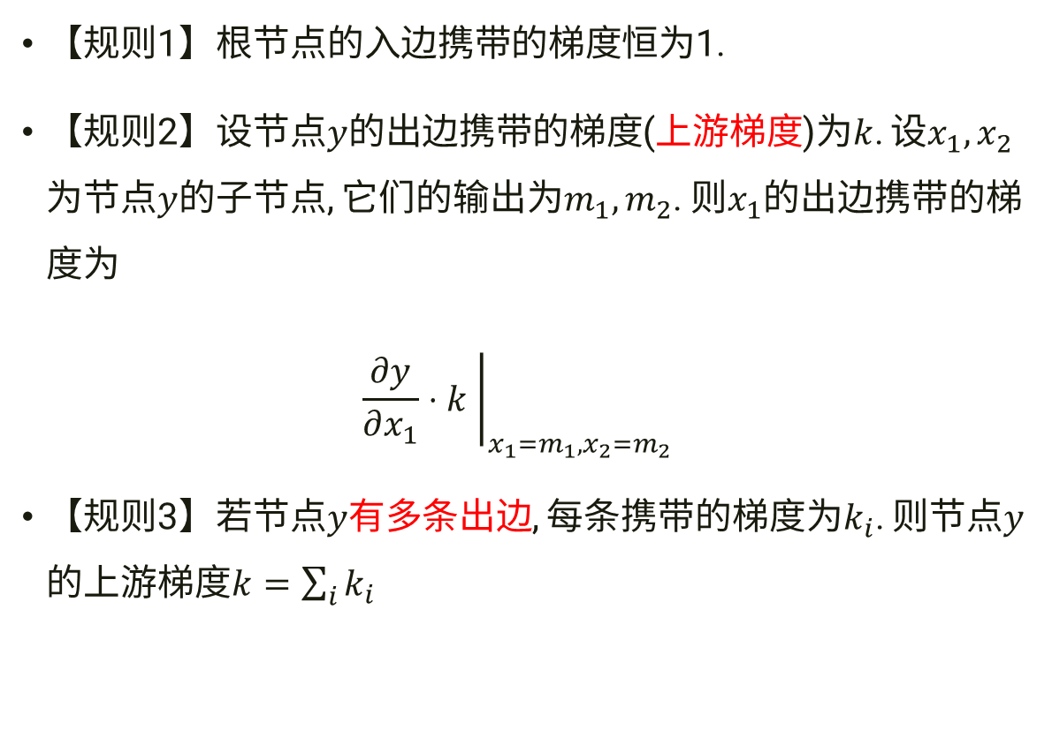
求梯度: 计算图+反向传播
【规则1】根节点的入边携带的梯度恒为1.
【规则2】设节点$y$的出边携带的梯度(上游梯度)为$k$. 设$x_{1}, x_{2}$为节点$y$的子节点, 它们的输出为$m_{1},m_{2}$. 则$x_{1}$的出边携带的梯度为 ${\left.\frac{∂y}{∂x_{1}}⋅k \right|}_{x_{1}=m_{1},x_{2}=m_{2}}$
【规则3】若节点$y$有多条出边, 每条携带的梯度为$k_{i}$. 则节点$y$的上游梯度$k=\sum_{i}{k_{i}}$

Slide 24
求梯度: 计算图+反向传播
2.00
-0.20
-2.00
-1.00
0.20
0.40
4.00
-3.00
0.20
-0.40
1.00
-1.00
0.37
1.37
0.73
6.00
0.20
0.20
-0.20
-0.53
-0.53
1.00
-2.00
-0.60
-3.00
0.20
Notes:
只是链式法则的应用而已
$$\frac{∂y}{∂x}=\sum_{i}{\frac{∂y}{∂u_{i}}⋅\frac{∂u_{i}}{∂x}}$$

Slide 25
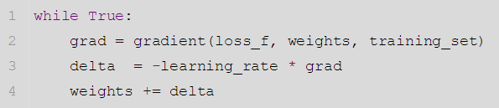
梯度下降: 暴力法
用到整个训练集
缺点:
过拟合
慢

Slide 26
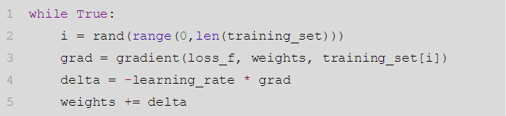
随机梯度下降(SGD)
每次只训练一个随机样本
取之前随机打乱
缺点
过于自由, 导致loss波动太大, 不易收敛
容易被一个坏样本带偏

Slide 27
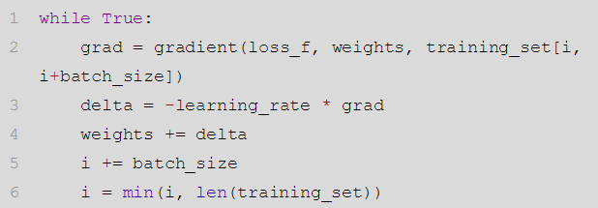
小批量随机梯度下降(MbSGD)
每次只训练一部分随机样本
收敛性: GD > MbGD > SGD
效率: SGD > MbGD > GD
容易陷入局部最优

Slide 28
动量法(Momentum)
模拟的是物体运动时的惯性:
更新的时候在一定程度上保留之前更新的方向
同时利用当前batch的梯度微调最终的更新方向
这样一来, 可以在一定程度上增加稳定性, 从而学习得更快, 并且摆脱局部最优的能力比SGD好.

Slide 29
高级方法
【Adagrad】 Adaptive subgradient methods for online learning and stochastic optimization. http://www.jmlr.org/papers/volume12/duchi11a/duchi11a.pdf
【Rmsprop】 Divide the gradient by a running average of its recent magnitude. https://zh.coursera.org/learn/neural-networks/lecture/YQHki/rmsprop-divide-the-gradient-by-a-running-average-of-its-recent-magnitude
【AdaDelta】 ADADELTA: an adaptive learning rate method. https://arxiv.org/pdf/1212.5701.pdf
【Adam】Adam: A method for stochastic optimization. https://arxiv.org/pdf/1412.6980.p

